Slide 1



Slide 2



Slide 3


Slide 4
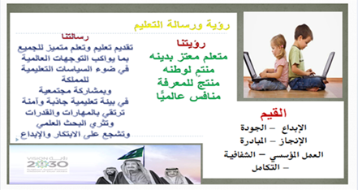

Slide 5
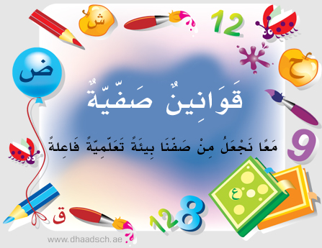

Slide 6
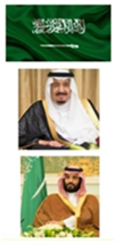


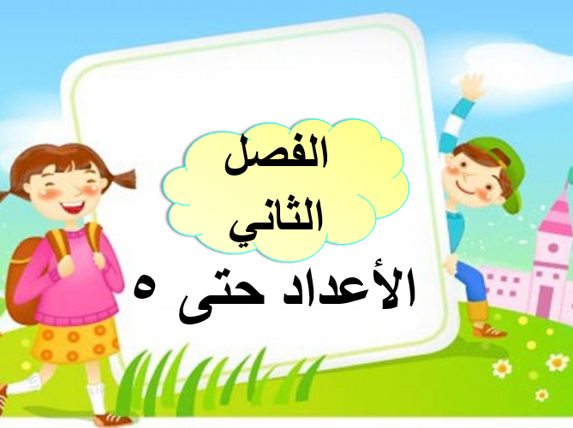








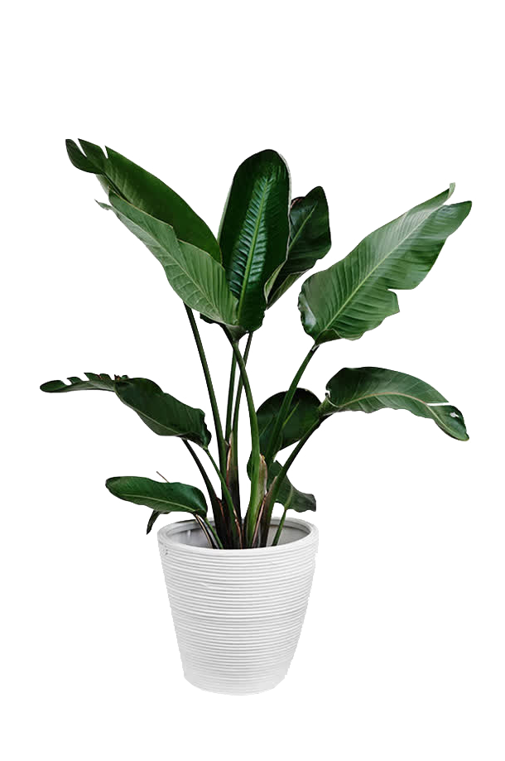
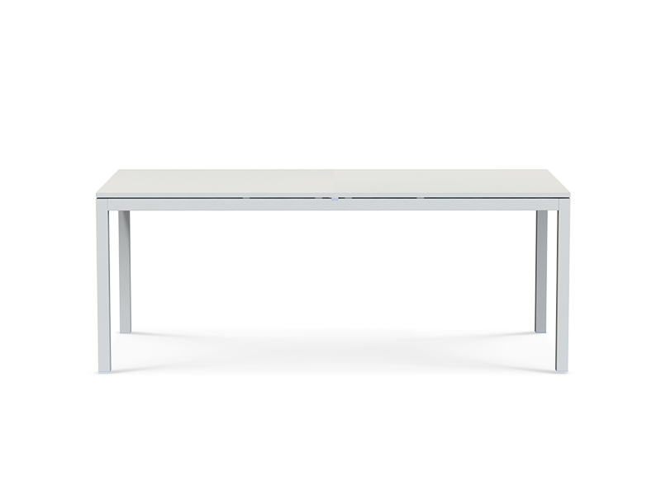
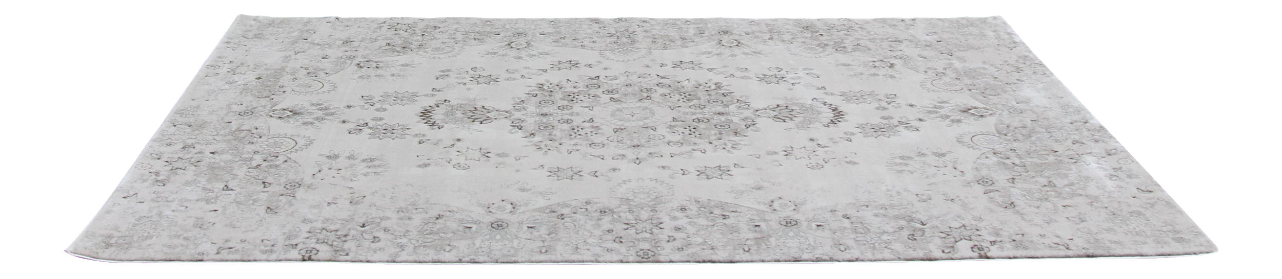

Slide 7

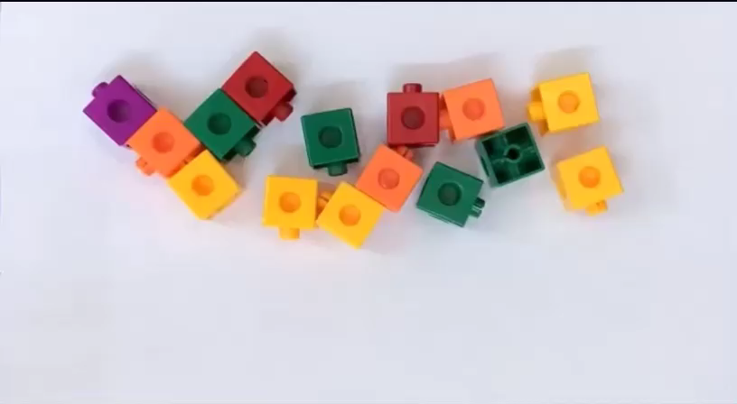

Slide 8
اليوم : الأربعاء
التاريخ : 2 / 3 / 1444هـ
الفصل الثاني : الأعداد حتى 5
موضوع الدرس : قراءة العدد صفر وكتابته
فكرة الدرس والهدف منه :
أقرأ العدد (صفر)، وأكتبه
صفحة 38

Slide 9
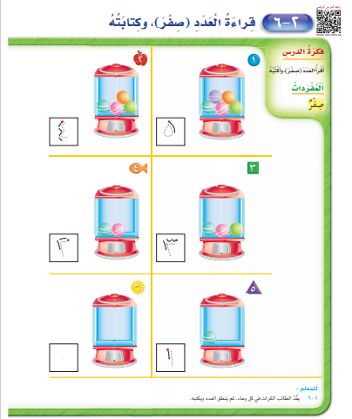
صفحة
40

Slide 10
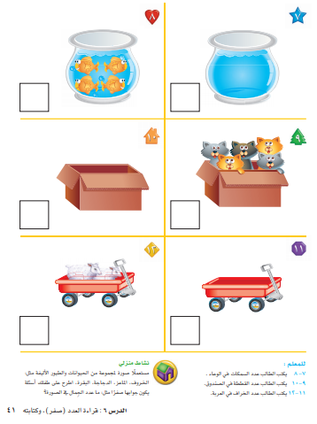

Slide 11

نشاط ختامي
https://www.liveworksheets.com/ax2439226oz

Slide 12
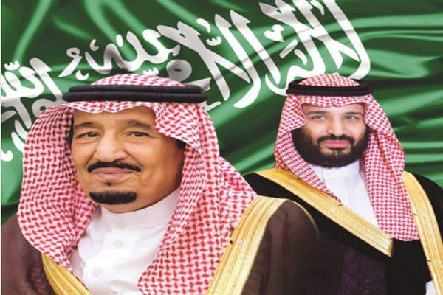
الإنسان بلا وطن هو كيان بلا روح ، والإنسان بلا وطن جسد بلا إحساس ، فالفاقد للوطن فاقد للأمن والاستقرار، والفاقد للأمن والاستقرار فاقد للاطمئنان ، والوطن بلا أمن واستقرار غابــة يعيش فيــها القـوي ويهان فيها الضعيف ، فعلينا أن نحمد الله على الأمن الذي نعيشه في بلادنا ونسأل الله أن يديم على بلادنا أمنها واستقرارها في ظل حكومتنا الرشيدة.

Slide 13
نشاط منزلي
مستعملا صورة لمجموعة من الحيوانات والطيور الأليفة مثل: الخروف، الماعز، الدجاجة، البقرة، اطرح على طفلك أسئلة يكون جوابها صفرًا مثل: ما عدد الجمال في الصورة؟

